Slide 1
Bilgisayar Mimarisi BMB 3009
Hoş geldiniz…

Slide 2
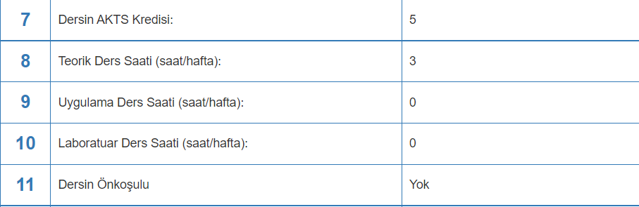
Dersin Özeti

Slide 3
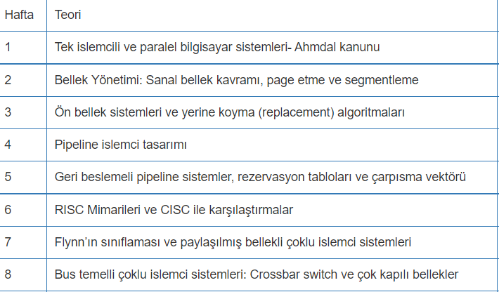
Dersin Konu Başlıkları

Slide 4
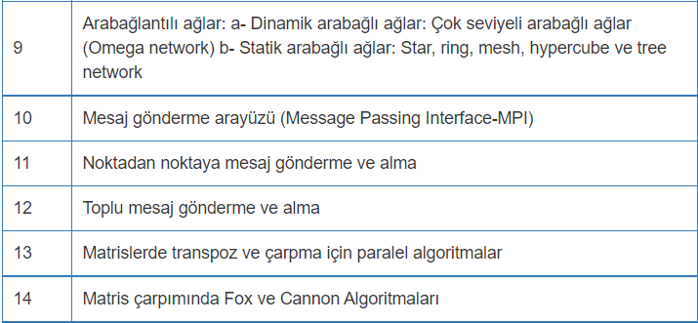
Dersin Konu Başlıkları

Slide 5
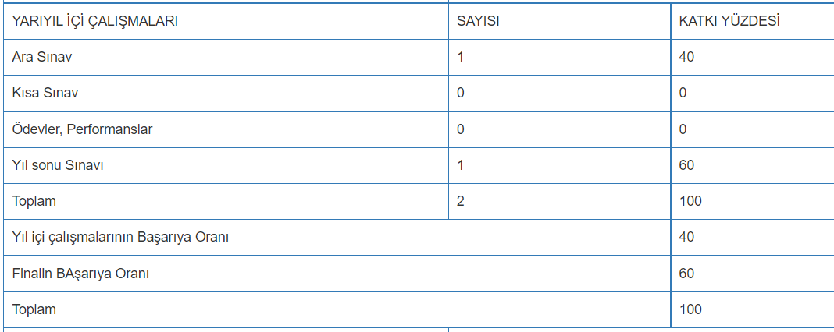
Sınav Sistemi

Slide 6
Çalıştığımız olgunun anlamını ve inceliklerini Bilmek
Mimari nedir?
Bilgisayar Mimarisi nedir?

Slide 7
Tanım
Mimarlık veya mimari, binaları ve diğer fiziki yapıları tasarlama ve kurma sanatı ve bilimidir. İnsanların yaşamasını kolaylaştırmak ve barınma, dinlenme, çalışma, eğlenme gibi eylemlerini sürdürebilmelerini sağlamak üzere gerekli mekânları, işlevsel gereksinmeleri ekonomik ve teknik olanaklarla bağdaştırarak estetik yaratıcılıkla inşa etme sanatı; başka bir tanımlamayla, yapıları ve fiziksel çevreyi uygun ölçülerde tasarlama ve inşa etme sanat ve bilimidir. İnsan barınmak için yaşamak ve doğa şartlarından korunmak için bir mekan ihtiyacı duyar ve bu mekanı kendine özgü kültürel, fonksiyonel, teknik ve farklı zevklerde yaratır. (Wikipedia)

Slide 8
Tanım
Bilgisayar mimarisi, en küçüğe ve en başarılıya ulaşmayı hedeflerken aynı zamanda maliyeti de göz önünde bulundurduğu için sanat ve bilimin ortak buluştuğu nokta olarak da tanımlanır. Bilgisayar Mimarisi, bilgisayar parçalarının iç yapıları ve aralarındaki haberleşme bağlantıları ile ilgilidir.
Merkezî işlem biriminin mimarisinin tasarımı
Komut kümesinin tasarımı.
Adresleme yöntemlerinin tasarımı.
Genel donanım mimarileri.

Slide 9
Bilgisayar Sistemleri
Bilgisayar Sistemleri
Masaüstü teknolojiler, mobil teknolojiler, elektronik aygıtlar…
İnsan ile bilgisayar sistemlerinin benzerliği…

Slide 10
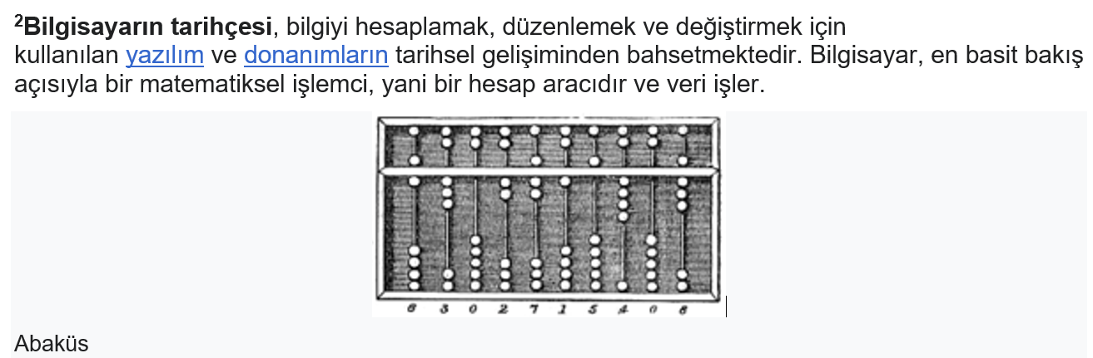
Tarihçe

Slide 11
Tarihçe
Bazı kaynaklarda basit hesap makinesi olan abaküs, ilk bilgisayar olarak tanımlanmaktadır. Bilgisayarın geçmişi yaklaşık 2000 yıl öncesine dayanmaktadır. 1642 yılında Blaise Pascal tarafından yapılan hesap makinesine her ne kadar sayısal dendiyse de bugünkü anlamda sayısal kavramından çok uzaktı. Kaba tuşlarla sayı girişi yapılarak toplama ve çıkarma dışında bir işlem yapılamıyordu.
1671'de Gottfreid Wilhelm von Leibniz tarafından tasarlanan gelişmiş hesap makinesi, ancak 1694 yılında hayata geçirilebilmiş olup, özel dişliler aracılığıyla dört işlemi yapabiliyordu. Ancak Pascal ve Leibniz tarafından yapılan bu aygıtlar yaygın kullanım alanı bulamamışlardır.

Slide 12
Tarihçe
Ticari anlamda kullanılabilen ilk mekanik hesap makinesi 1820 yılında Charles Xavier Thomas tarafından yapılmıştır. Charles Babbage ise, uzun araştırmalar ve birkaç denemeden sonra buharla çalışan otomatik hesap makinesini 1823 yılında yapmıştır. Bu alanda ilk büyük gelişme; 1890'da Hermann Hollerith tarafından yapılan ve delikli kart sistemiyle veri girişi yapılan bilgisayar olmuştur. Bu sistemde işlem hızının artması ve hataların azalması büyük bir ilerleme sayılmıştır.

Slide 13
Tarihçe
Asıl büyük ilerlemeyi Howard Hathaway Aiken, 1937'de Mark 1 adını verdiği bilgisayarda yarı elektronik devreler kullanmakla yapmıştır. Mark 1 de delikli kart sistemiyle çalışmasına karşın; daha önceki benzerlerinden farklı olarak, logaritma ve trigonometri fonksiyonlarını da hesaplayabiliyordu. Yavaş olduğu halde, tam otomatik olarak çalışması ve uzun işlemleri çözebilmesi ona büyük avantaj sağlıyordu.

Slide 14
Dönemler
Çağdaş bilgisayarların tarihi 4 döneme ayrılarak incelenir.
1. Kuşak (1950-1958): Lambalı teknolojiye dayanan Eniac benzeri çok büyük aygıtlar.
2. Kuşak (1958-1964): Transistör kullanan bilgisayarlar.
3. Kuşak (1965-1971): Transistör yerine tümdevre kullanan bilgisayarlar. Bu dönemde bilgisayarları kendi aralarında iletişim de kurabiliyorlar.
4. Kuşak (1972-günümüz): Günümüz bilgisayaları.

Slide 15
İlk Bilgisayar
II. Dünya Savaşı sürecinde, ordunun daha hızlı bilgisayarlara gereksinim duyması, bilgisayar tarihinde bir devrim yaratan ENIAC'ın yapılmasına yol açmıştır. ENIAC, J. Presper Eckert ve John W. Mauchly ekibiyle 1945 yılında yapıldı. En büyük özelliği; bugünkü çiplerin atası sayılabilecek elektron tüpleri ve RAM bellek kullanılması olmuştur. Tasarlanmış programları çalıştırabilme özelliğiyle ENIAC, geniş bir ev kadar (167 m²) yer kaplıyor ve saatte yaklaşık 180 kW elektrik harcıyordu. ENIAC'ın ardından kısa ömürlü olan ve DEVAC adı verilen bilgisayar ve ticari anlamda satışa sunulan ilk bilgisayar olan UNIVAC'ın yapılması 1952 yılına dek uzanmıştır.

Slide 16
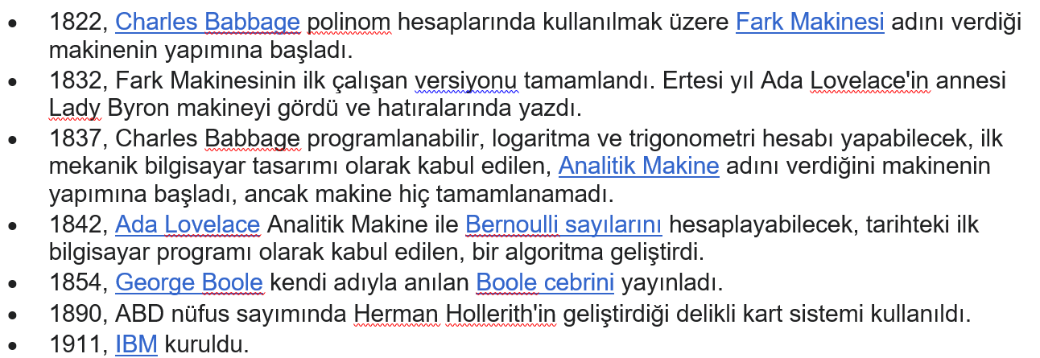
Tarih Çizelgesi

Slide 17
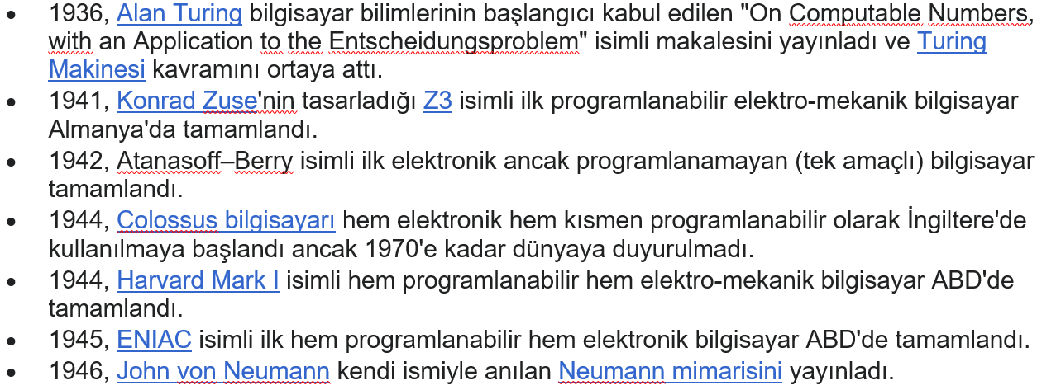
Zaman Çizelgesi

Slide 18
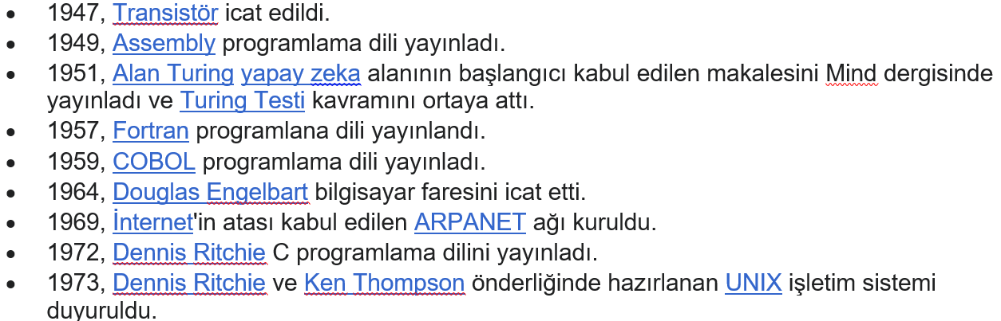
Zaman Çizelgesi

Slide 19
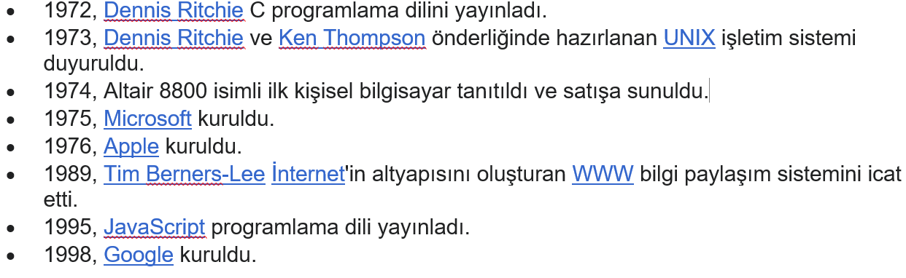
Zaman Çizelgesi

Slide 20
Mikroişlemci
Mikro işlemcinin gelişimi, yapısı, çalışma prensibi.

Slide 21
Amdhal Yasası
Bilgisayar mimarı Gene Amdahl'ın ismini alan Amdahl Yasası, sistemin bir parçasının hızlandırılması sonucunda, sistemin bir bütün olarak ele alındığında toplam hızlanmasının ne olacağını hesaplamak için kullanılır. Sıklıkla, birden fazla işlemci kullanıldığında erişilebilecek azami hızlanmayı tahmin etmek için paralel hesaplamalarda da kullanılır.
Amdahl Yasası'nın genelleştirilmiş hali:
Burada; P_{k}: Hızlandırılacak ya da yavaşlatılacak buyrukların, tüm buyruklara oranı. S_{k}: Hızlandırma çarpanı. Bu çarpan için, 1 temel kabul edilir. Çarpan 1 olduğunda, hızlanma ya da yavaşlama yoktur.
Her bir oran ve hızlandırma için bir etiket görevi görür.
Sistem değişikliğinden kaynaklanan hızlanma veya yavaşlamaların sayısı.

Slide 22
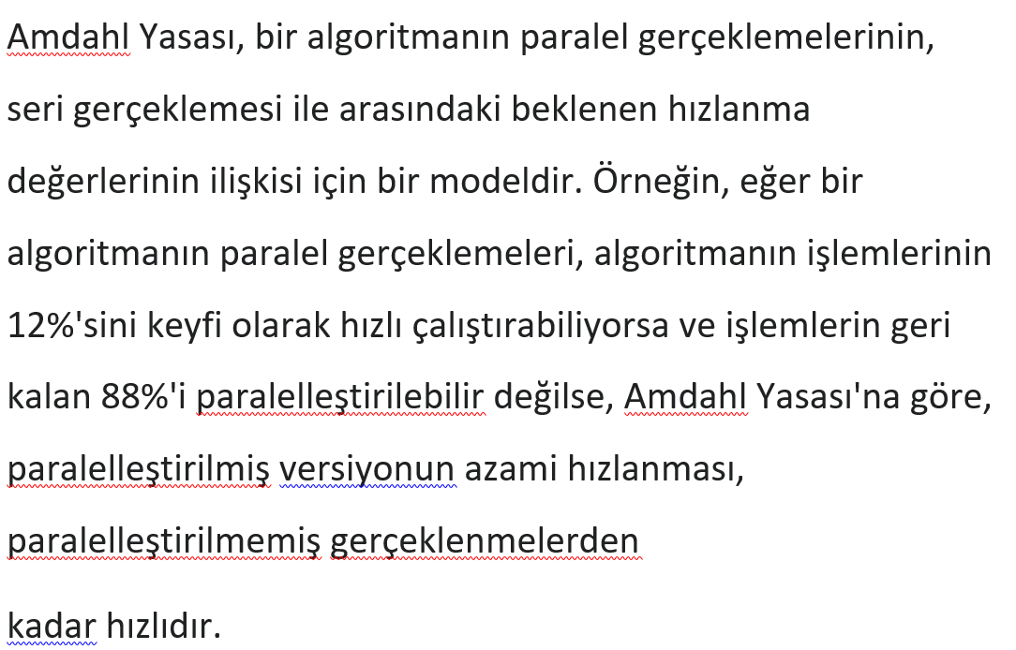
Amdhal Yasası

Slide 23
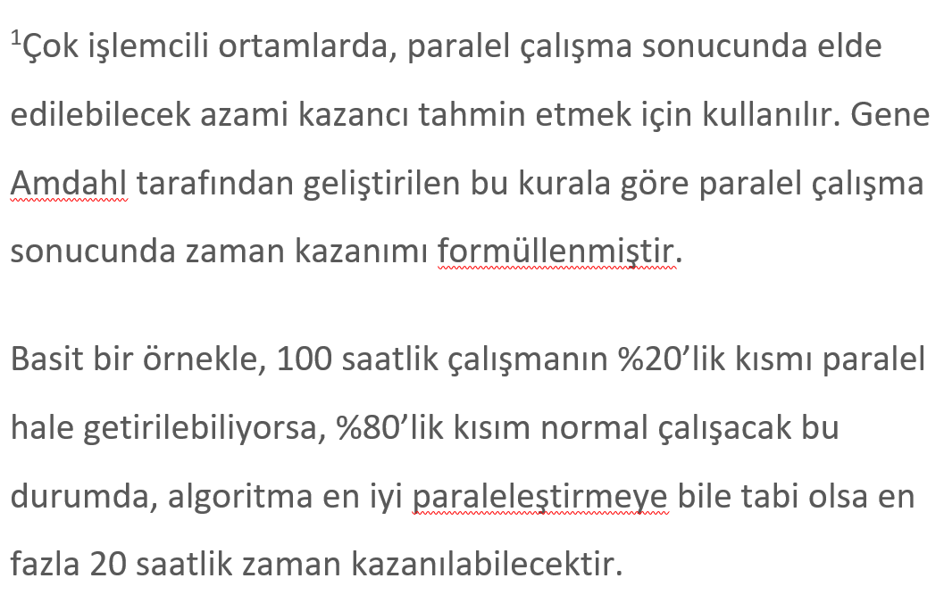
Amdhal Yasası

Slide 24
Örnek

Slide 25
Örnek

Slide 26
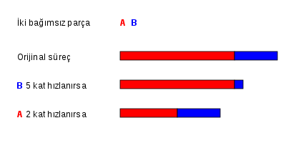
Görsel Anlatım

Slide 27
Teşekkürler.

Slide 28
Kaynaklar: 1- Wikipedia 2- Sadi Evren ŞEKER

